Slide 1
Sitzplan

Slide 2

Wiederholung
Ein mit einem Malprogramm (Paint-Programm) erstelltes Bild nennt man _________________. Es ist aus den einzelnen ___________ zusammengesetzt. Diese sind _________________ angeordnet. Jeder einzelne Bildpunkt hat eine ____________ Position und drückt einen bestimmten _____________ aus.

Slide 3
Wiederholung
Ein mit einem Malprogramm (Paint-Programm) erstelltes Bild nennt man Pixelgrafik.
Es ist aus den einzelnen Bildpunkten zusammengesetzt. Diese sind rasterförmig angeordnet. Jeder einzelne Bildpunkt hat eine feste Position und drückt einen
bestimmten Farbwert aus.

Slide 4
Wiederholung
3 Nachteile:
Viel Speicherplatz für viele ___________ und gute ______________
Beim Zoomen _______ die Bilder an Qualität
Nur schwer _________________

Slide 5
Wiederholung
3 Nachteile:
Viel Speicherplatz für viele Pixel und gute Qualität
Beim Zoomen verlieren die Bilder an Qualität
Nur schwer veränderbar

Slide 6

Ein neues Programm
Was ist das Programm LibreOffice Draw?
Und was kann es?

Slide 7

Olympische Ringe zeichnen
Zeichne die olympischen Ringe in LibreOffice Draw nach.
Stelle sicher, dass alle Ringe exakt die gleiche Größe und die passende Lage haben.
Speichere das fertige Bild unter dem Namen Olympia.png

Slide 8
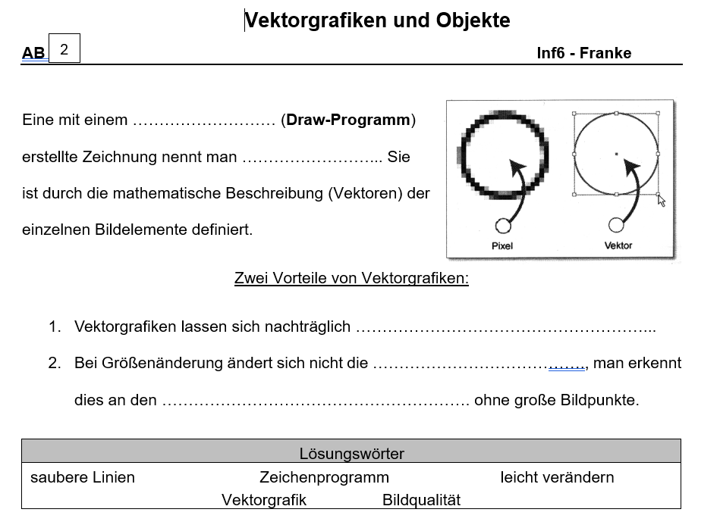
AB2

Slide 9
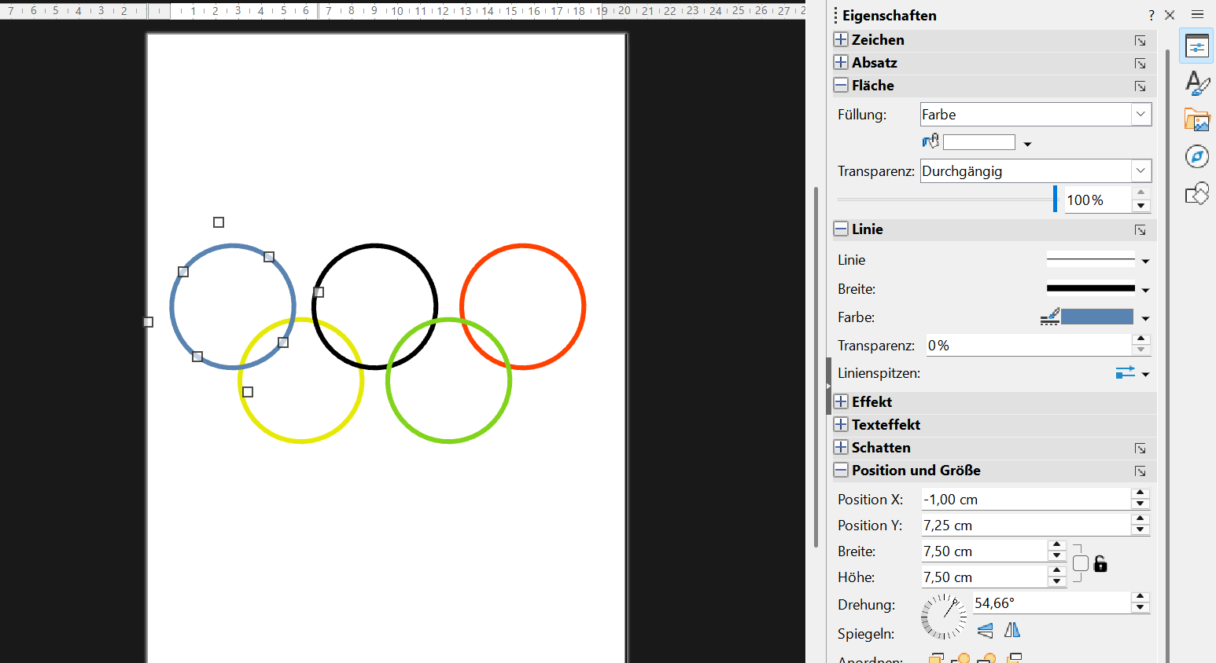
Jeder Ring hat Eigenschaften

Slide 10
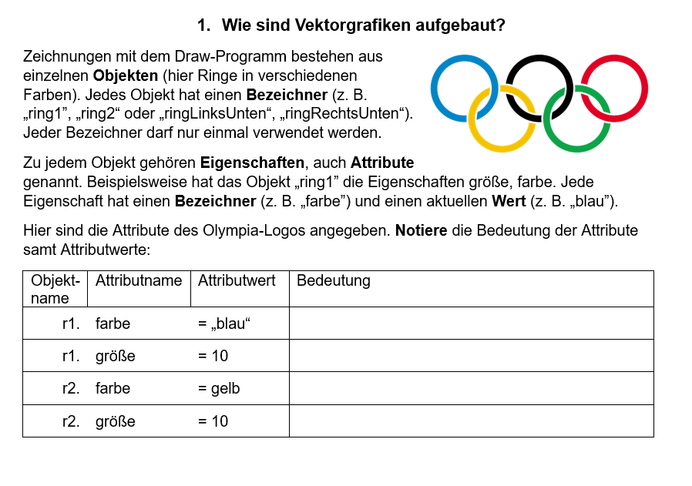
AB2

Slide 11
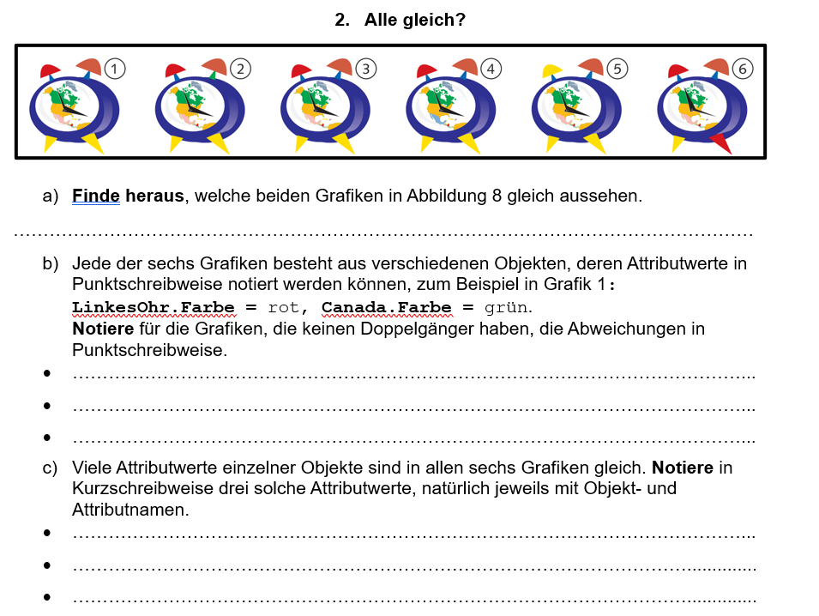
AB2

Slide 12


Partnerarbeit
Hose.Farbe = „schwarz“
Schuhe.Grösse = 38

Slide 13
Kleidung sind auch Objekte
Zeichne dein Wunschhaus in
Stelle sicher, dass alle Ringe exakt die gleiche Größe und die passende Lage haben.
Speichere das fertige Bild unter dem Namen Olympia.png

Slide 14
Zeichne ein Haus als Vektorgrafik
Zeichne dein Wunschhaus in
Stelle sicher, dass alle Ringe exakt die gleiche Größe und die passende Lage haben.
Speichere das fertige Bild unter dem Namen Olympia.png

Slide 15
Logo für die eigene Firma erstellen
Du bist Chef einer neuen Start-Up-Firma.
Überlege dir, in welchem Bereich deine Firma tätig ist.
Da die Firma noch klein ist, gibt es keine*n eigene*n Mediendesigner*in
Erstelle ein neues Logo für deine Firma.
Überlege dir den Bereich deiner Firma.
Zeichne ein innovatives Logo für deine Firma.
Speichere das fertige Bild unter dem Namen Logo.png

